Slide 1


AUDIÊNCIA PÚBLICA REMOTA NA COMISSÃO SENADO DO FUTURO

Slide 2


Lei de Propriedade Industrial – Contexto e conformidade internacional
Em 25 anos a Lei foi alterada em diferentes momentos
  Só em 2021 já foram feitas 2 alterações
  Anuência prévia, artigo 40 e mecanismos de licenças compulsórias
Regulação patentária tem base em tratados internacionais
  Convenção de Paris – 1883 e o Brasil é signatário originário
  Acordo TRIPS: parte da Organização Mundial do Comércio (OMC)
  Descumprimento enseja questionamento por outros países
Alinhamento da legislação nacional de patentes com tratados é essencial para a economia brasileira
  Melhor relacionamento global – fundamental em crises como a Covid-19
  Entrada do Brasil na OCDE e demais fóruns
  Segurança e credibilidade ao inventor/investidor

Slide 3

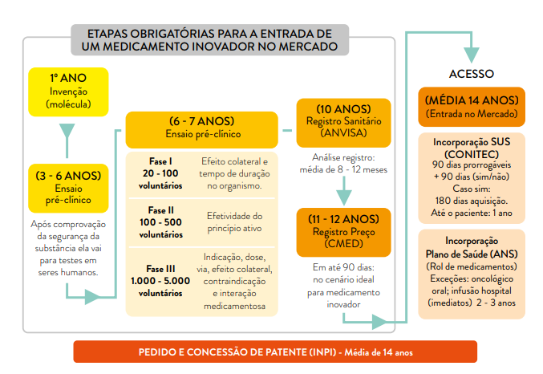
Inventor/investidor está à mercê do Estado: backlogs atrasam entrada no mercado
Legislação não tem mecanismos para compensar backlog
EUA, Europa, Japão, Israel, Singapura, Austrália, Índia, Rússia possuem “patent term adjustments” para contornar essa realidade
Fortalecimento do INPI é crucial para manter agilidade na análise dos pedidos de patentes
Gargalos nacionais – processo de chegada de novo medicamento pode levar mais de 14 anos.

Slide 4
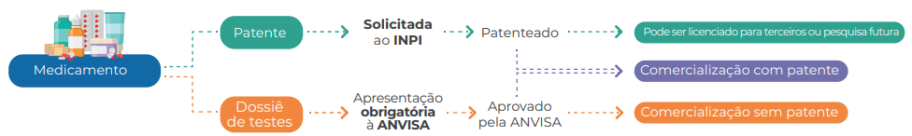
Legislação discrimina setor farmacêutico: não há proteção aos dados de testes clínicos
Lei garante proteção para medicamentos veterinários, mas não para medicamentos de uso humano.
Para registro de medicamento na Anvisa são necessários resultados de testes clínicos comprovando eficácia e segurança.
Proteção destes dados não está relacionada a patente, mas protege a inovação e investimento no desenvolvimento de novos produtos farmacêuticos.

Slide 5
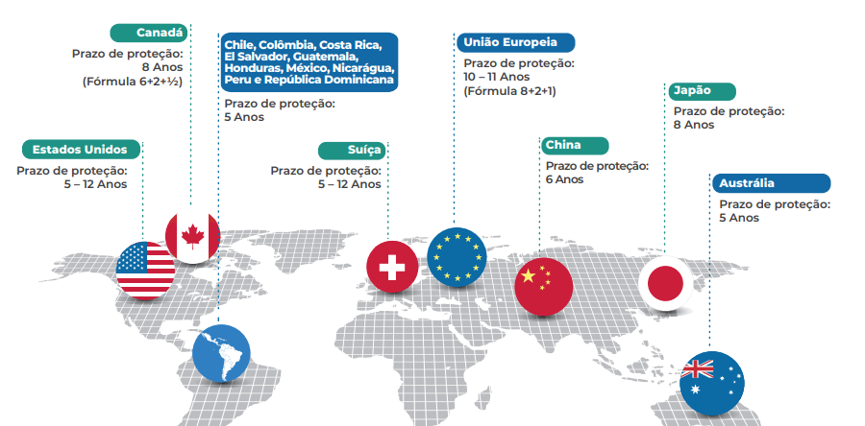
Legislação vigente sobre proteção aos dados de testes clínicos na contramão do mundo

Slide 6

Legislação vigente sobre proteção aos dados de testes clínicos prejudica desenvolvimento
Perdem os consumidores brasileiros, que deixam de ter acesso mais rápido a medicamentos de ponta.
Perde o pesquisador brasileiro, que tem menos incentivos à sua atividade.
  Perde a agenda de inovação nacional, que não oferece vantagens existentes em outros países.
Perde a economia nacional, reduzindo-se sua capacidade de atrair investimentos produtivos nacionais e internacionais.
Perde a imagem do país no exterior.

Slide 7


